Slide 1
Francisco José de Goya

Slide 2
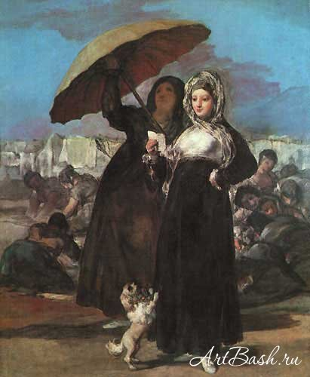
Іспанський художник і гравер , один з перших і найбільш яскравих майстрів образотворчого мистецтва епохи романтизму.

Slide 3
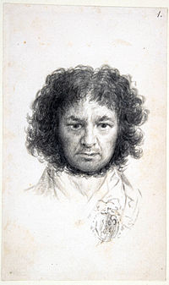
Франсіско Хосе де Гойя-і-Лусьентес народився 30 березня 1746 в Фуендетодосе, невеликому селі, що загубилося серед арагонских скель на півночі Іспанії. У сім'ї майстра-позолотника Хосе Гойї росло троє синів.

Slide 4
Освіта була дуже поверхове , і тому Франсіско все життя писав з промахами . До кінця 1750-х років сім'я переїхала в Сарагосу . Близько 1759 ( іншими словами у віці 13 років) Франсиско поступив в учні до районного дизайнеру Хосе Лу -сан - і - Мартінесу . Вчення тривало в межах 3 -х років. Велику частину часу Гойя копіював гравюри, що навряд чи могло йому допомогти наздогнати практичні основи живопису. Правда , власне 1 офіційне замовлення Франсіско отримав безпосередньо в дані роки - від районної парафіяльної церкви. Це була рака для зберігання мощів.

Slide 5
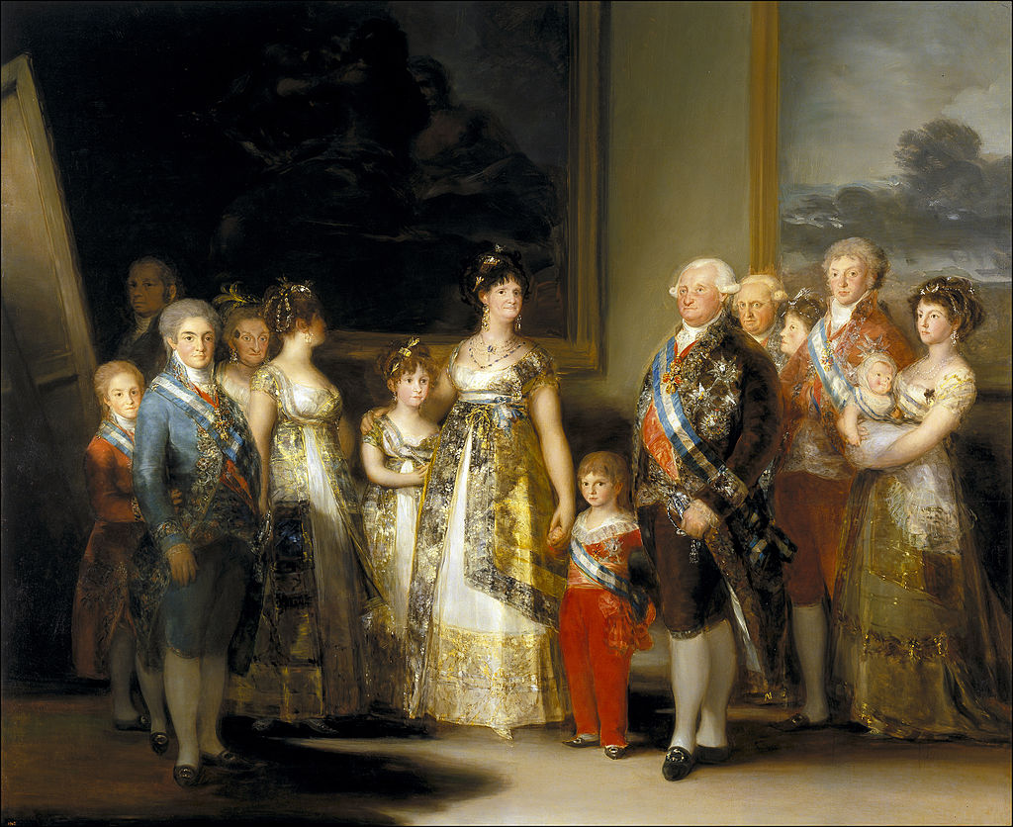
У 1786 році Гойя був призначений художником при дворі Карлоса ІІІ, а у 1789 році — художником при дворі Карлоса IV.У 1795 році , після смерті Байеу Гойя став директором живописного відділення Королівської академії Сан -Фернандо .
«Родина короля Карлоса IV»

Slide 6
У 1814 році Гойя жив разом із своєю служницею Донною Леокадією та її позашлюбною дочкою Розарією Вейсс
Він продовжував неперервно працювати над портретами, картинами та іншими творами.
Щоб ізолюватися від людей, Гойя купив будинок біля Мансанареса який став відомий як «Будинок глухого чоловіка». Саме там він створив свої «Чорні картини».
Неспокійний та незадоволений, Гойя виїхав з Іспанії у травні 1824 року до Бордо та Парижу.
Він оселився в Бордо. Він малює портрети своїх друзів-емігрантів, оволодіває новою тоді технікою літографії (серія «Бордоські бики», 1826), створює повну оптимізму картину «Молочниця із Бордо» (1827—1828, Прадо). У цей час вплив Гойї на художню культуру починає набувати загальноєвропейського значення.
Повернувся Гойя до Іспанії у 1826 році після чергового періоду хвороб. Незважаючи на теплий прийом, він знову поїхав у Бордо, де й помер в 1828 році у 82-річному віці.

Slide 7
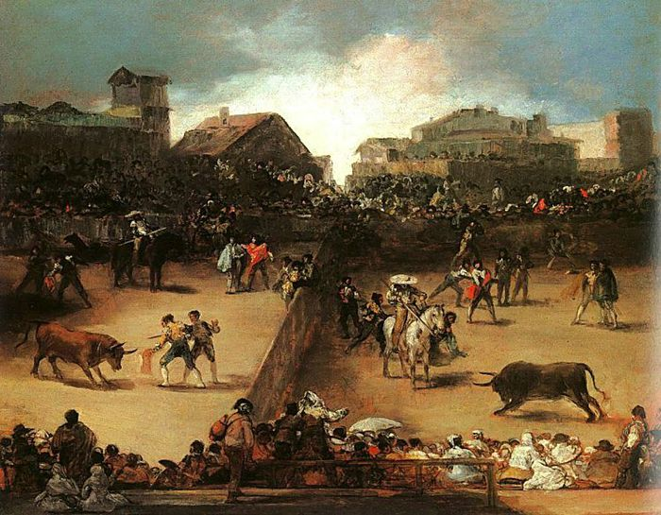
Із серії «Бордоські бики»
Автопортрет

Slide 8
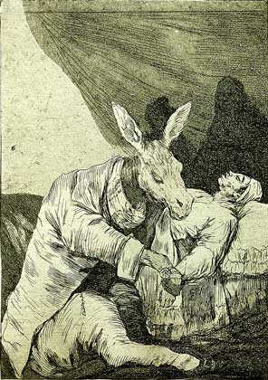
Після важкої хвороби на лихоманку у 1792 році Гойя залишився глухим і став відлюдкуватим та заглибленим в себеВ результаті з'явилась гірка серія гравюр, яка була опублікована у 1799 році під назвою «Капрічос»(Caprichos). Темні видіння, зображені у цих гравюрах, частково пояснюються самим автором у його підписі: «Сон розуму породжує чудовиська», вони демонструють гострий, сатиричний розум художника; особливо це помітно в таких гравюрах, як «Полювання на зуби». У цій створеній в два етапи серії з вісімдесяти гравюр Гойя не тільки нападає на людські пороки — легковажність, боягузтво, легковірність, нещирість, тупу жорстокість, бажання жити чужим розумом і т. д. Він ще й висвічує в гротескній формі весь традиційний іспанський порядок, включаючи його найсвятіші ідеали.
Капрічос

Slide 9
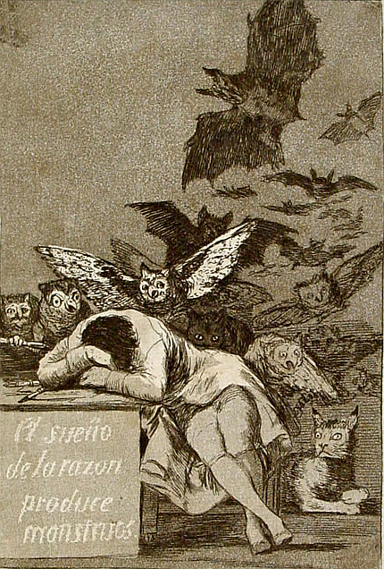
Капрічос “сон породжує жахи”

Slide 10
“Маха”
Двома з найвідоміших картин Гойї є «Маха оголена» ( La maja desnuda) (1797—1800, Прадо) та «Маха одягнена» ( La maja vestida) (1800—1803, Прадо). Вони зображують одну й ту саму жінку в тій самій позі відповідно оголену та одягнену. Він намалював«Маху одягнену» у відповідь на обурення в іспанському суспільстві після попередньої, оголеної. Без будь-яких претензій на алегоричний чи міфічний зміст, ця картина була першим у західному мистецтві абсолютно світським зображенням жіночого ню у повний зріст. Гойя відмовився домалювати вбрання на ній, і замість цього створив нове полотно.
Особу Махи точно не визначено. Найпопулярнішими є версії, що це герцогиня Альба, з якою Гойя, начебто, мав стосунки, або ж коханка Мануеля де Годоя (Manuel de Godoy), який пізніше й став власником картин. Жодна з цих теорій не була доведена, і досі залишається можливим варіант, що картини представляють якийсь узагальнений ідеалізований образ. У 1808 році картини було вилучено Фердинандом VII, а у 1813 році Інквізиція конфіскувала обидві роботи як непристойні.

Slide 11
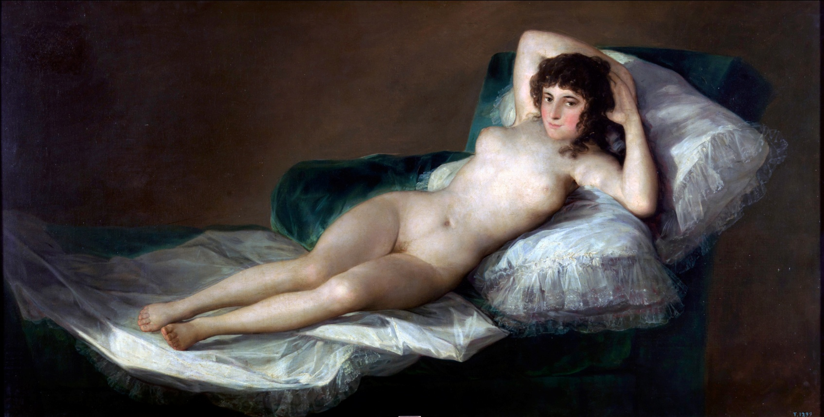
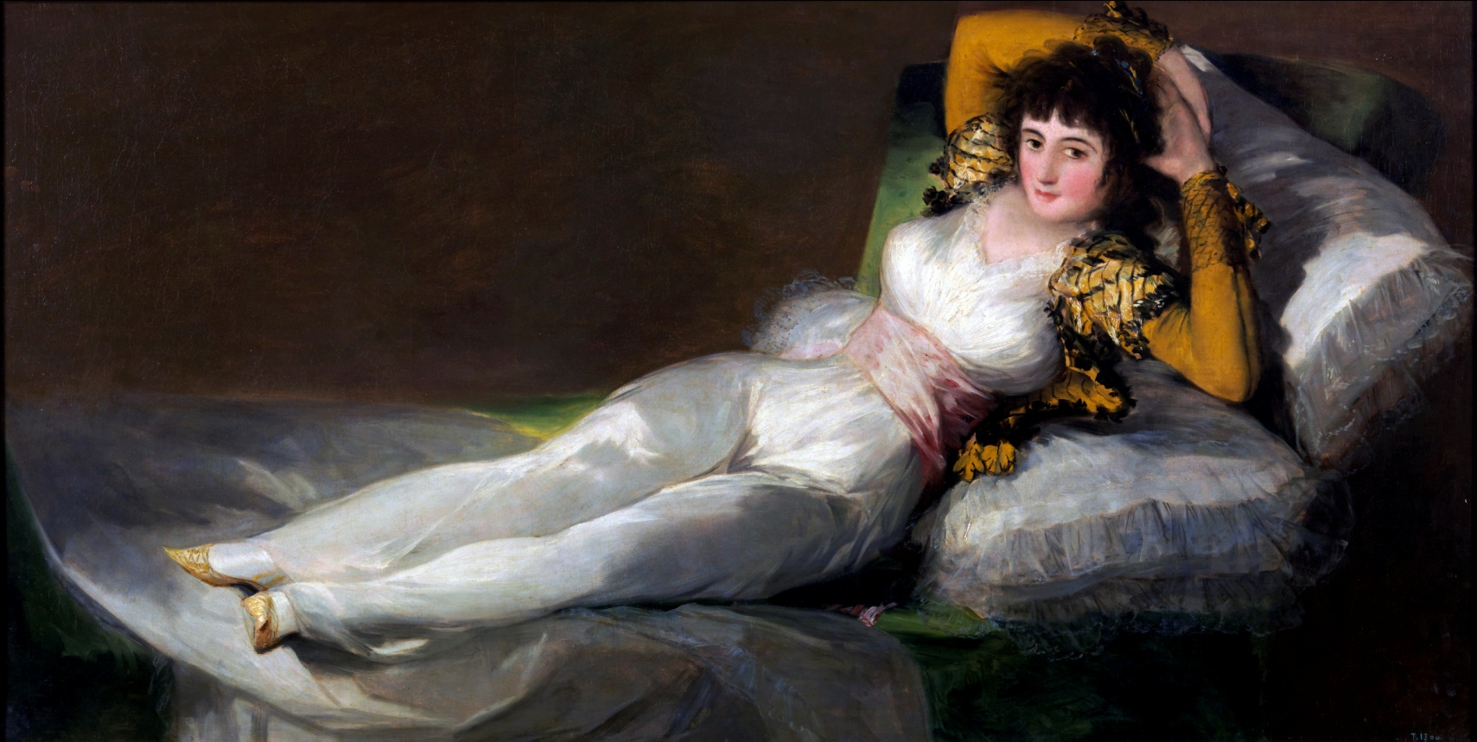
«Маха оголена», 1790—1800.
«Маха одягнена», 1802—1805.

Slide 12
Цитати
Час також малює.
Фантазія, позбавлена ​​розуму, виробляє чудовисько; поєднана з ним, вона — мати мистецтва і джерело його чудес.
Сон розуму породжує чудовиськ.

Slide 13
Дякую за увагу :)

